Slide 1

Akutní a chronická bolest
Základní principy
doc. MUDr. Petr Štourač, Ph.D.

Slide 2
Co je bolest?
Bolest je to, co říká pacient
a existuje, když to pacient tvrdí.
Bolest je to, když pacient říká, že ho něco bolí.

Slide 3
Jsou věkové kategorie, které nic nebolí?
Staří lidé, křehcí pacienti? Start low, go slow…
Těhotné a kojící ženy?
Děti?
Novorozenci?
Plod?

Slide 4
Existuje fyziologická bolest?
A co porodní bolest?

Slide 5
Existuje maximální doba užívání analgetik?
Dobral jsem balení…
Bolí to dále, ale pan doktor mi říká, že už budu feťák…
Ono to bolelo, i když jsem bral analgetika…
Bolest se jen zmírnila…
Stejně to občas velice silně zabolí…
Ze začátku to zabíralo, teď již ne…
Princip chronického onemocnění
Při bolesti nejde o škodlivé nadužívání (chybí bažení)
Princip tolerovatelné bolesti
Průlomová bolest
Tolerance, individualizace terapie…

Slide 6
Opioidofobie
ČR je zemí s minimální preskripcí opioidů
Ani ne polovina PL má opioidní recept
CAVE: USA Epidemie opioidů (mediální masáž)

Slide 7
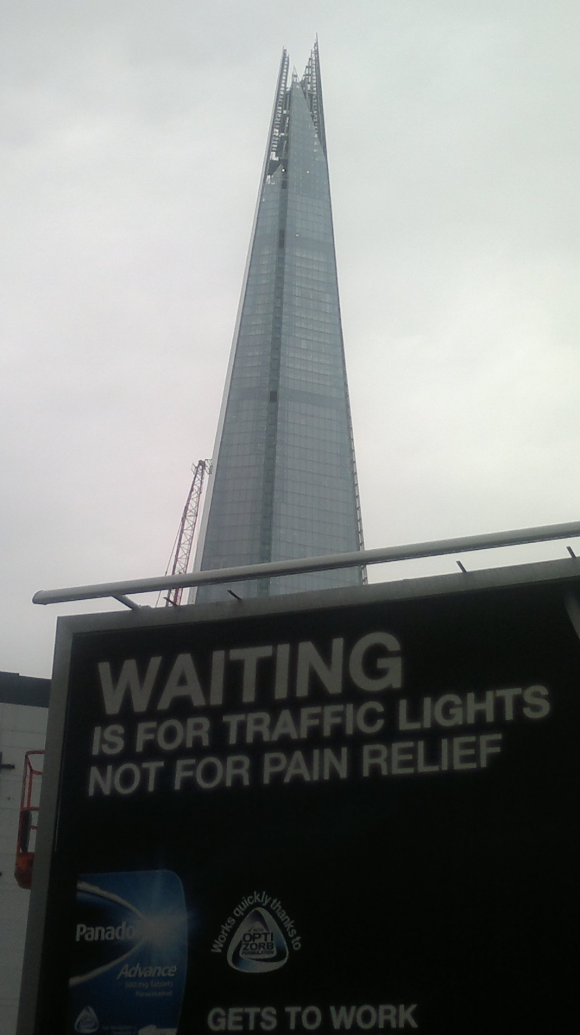
Souhrn
Úvod
Patofyziologie bolesti
Měření intenzity bolesti
Akutní bolest
  Acute Pain Service
  Procedurální bolest
  Porodní bolest
Chronická bolest
  Neuropatická bolest
  Nádorová bolest
Léčba bolesti
  Principy léčby bolesti
  Možnosti léčby bolesti
    Medikamentózní
    Invazivní
Závěr

Slide 8
Úvod
Algeziologie
  Atestace
Centra léčby bolesti
Neuromodulační/neurostimulační centra
Evaporizačně/inhalační centrum

Slide 9
Patofyziologie (anatomie) bolesti
Jsou pro diagnostiku a léčbu bolesti důležité?
NE… jsou klíčové !!!
Jak pro diagnostiku, tak zejména pro léčbu

Slide 10
Patofyziologie bolesti
Akutní:
sympatický vzorec
fight or flight
anxieta
Chronická:
fixace vegetativních změn
poruchy chování
deprese
Patofyziologická klasifikace bolesti
• Nociceptorová(nocisenzitivní)
• Neurogenní(neuropatická)
• Smíšená
• Dysautonomní
• Psychogenní
• Nespecifikovatelná

Slide 11
Patofyziologie bolesti
Konceptuální model bolesti
(Loeser, Cousins 1990)
• Nocicepce (složka somatická)
• Bolest (složka senzorická)
• Psychická reakce (složka afektivní)
• Bolestivé chování (složka behaviorální)

Slide 12
Patofyziologie bolesti

Slide 13
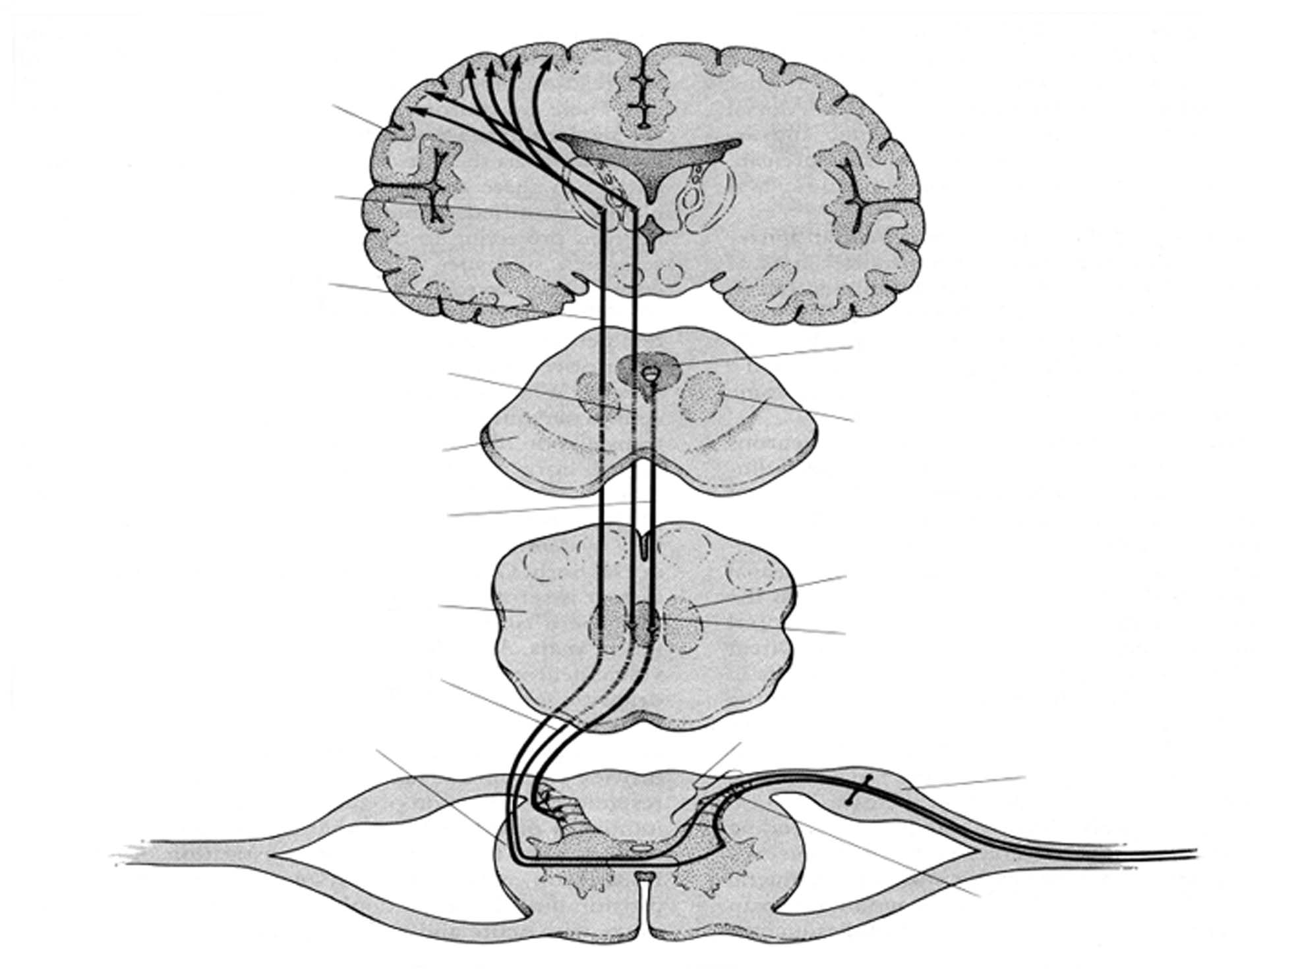
šedá kůra
thalamus
spinoretikulární trakt
(rychlá složka bolesti)
laterální spinotalamický trakt
(pomalá bolest)
periaqueduktální šeď
retikulární formace
most
sestupné inhibiční dráhy
(tlumení bolesti)
retikulární formace
mícha
nucleus raphae magnus
paleospinatalamický trakt
krční mícha
zadní rohy- Rexedovy zóny (lamina 1 - 6)
ganglion zadních rohů
substantia gelatinosa Rolandi

Slide 14
Patofyziologie bolesti

Slide 15
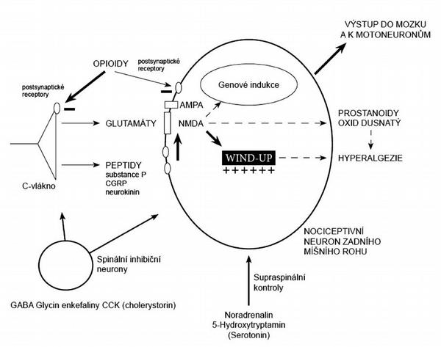
Patofyziologie bolesti

Slide 16
Patofyziologie bolesti
Fyziologické:
Nemyelizovaná vlákna
C (0,5-3m/s)
Slabě myelinizovaná
vlákna A delta
(7-14m/s)
Patologické:
• Sprouting (pučení
výhonků při bolestivé
stimulaci)
• Efapse (nesynaptické
paralelní spojení při
chronické fixaci bolesti
při poškození nervu)
• Firing spontánní
aferentní výboje do
CNS

Slide 17
Patofyziologie bolesti
– vrátková teorie

Slide 18
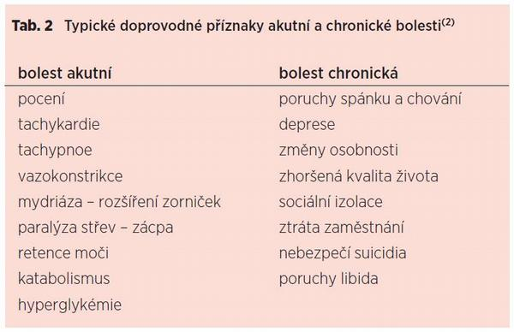
Bolest akutní vs. chronická
akutní:
ochranná, účelná reakce
okamžitá vegetativní odpověď
anxiozita, stres
terapie cílená
výrazný efekt analgetický
chronická:
destruktivní
udržovaná vegetativní odpověď
deprese
naučené chování
somato-psychosociální postup
často nevýrazný terapeutický efekt

Slide 19
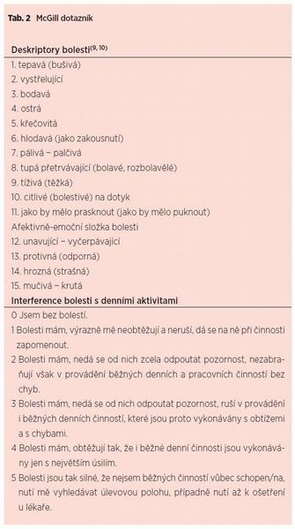
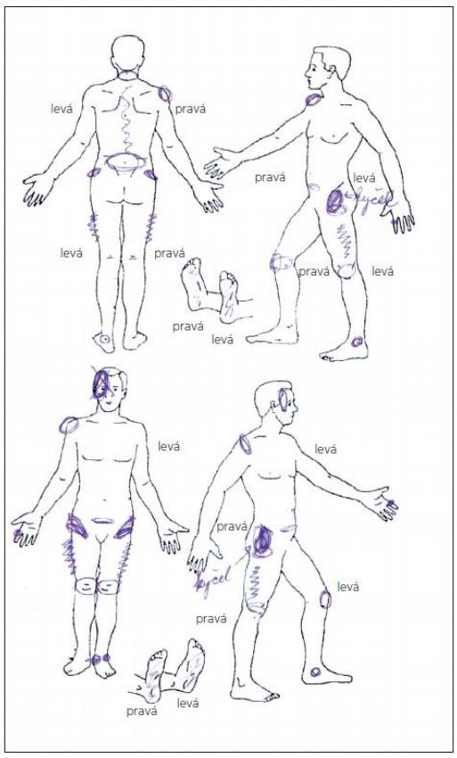
Měření intenzity bolesti

Slide 20

Hodnocení intenzity bolesti u dětí
Obtížně stanovitelná lokalizace i intenzita bolesti
  Nedonošení a novorozenci – COMFORT Neo
  Pro děti do 1 roku – NIPS (Neonatal/Infant Pain Scale)
  Od 1,5 roku výraz pro bolest
  Od 3 let základní charakteristika intenzity
  Školní děti – hodnocení na škále
Použití VAS limitováno možností smísit vjem bolesti s pocitem stesku a diskomfortu

Slide 21
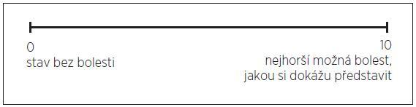
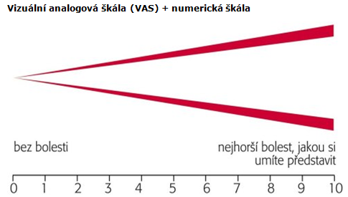
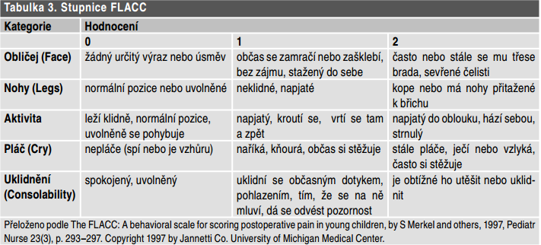
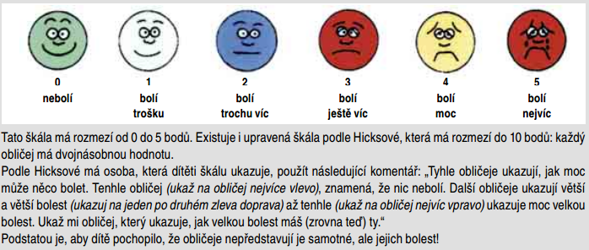
Hodnocení intenzity bolesti
Visual Analogue Scale
  Tolerovatelná bolest
    Pod 4
Numeric Rating Scale
Faces Pain Scale
  Torelovatelná v bolest
    Pod 2
FLACC

Slide 22
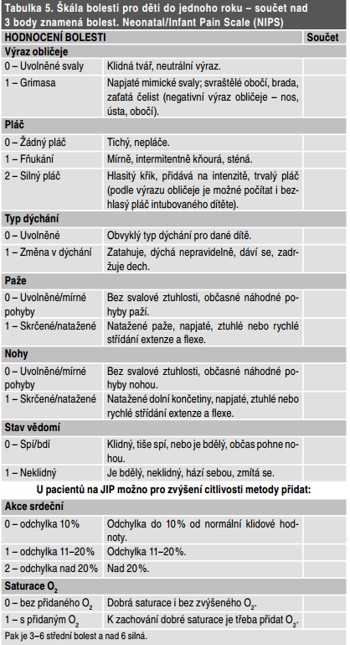
NIPS
Bez bolesti
  0
Tolerovatelná bolest
  1-2 bodů
Střední bolest
  3-6 bodů
Silná bolest
  Nad 6 bodů

Slide 23
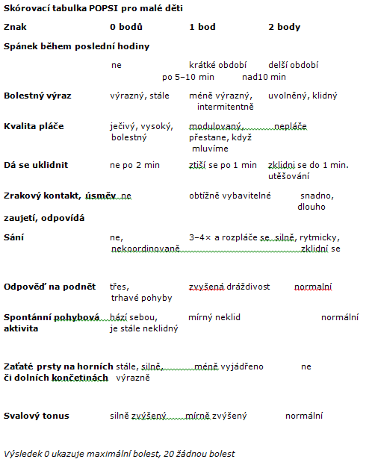
POPSI pro malé děti
Maximální bolest
  0 bodů
Žádná bolest
  20 bodů

Slide 24
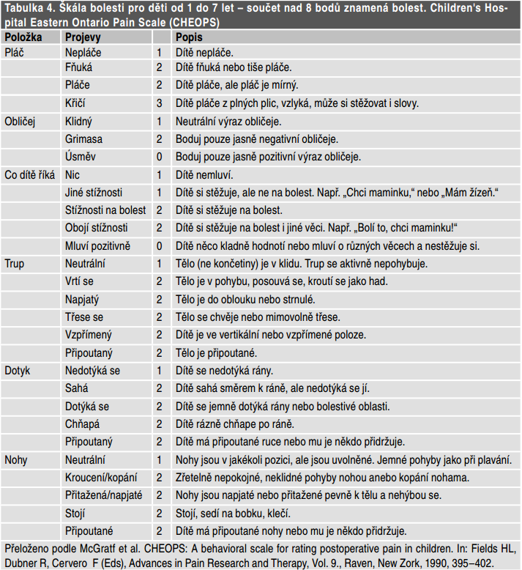
CHEOPS
Bolest
  Nad 8

Slide 25
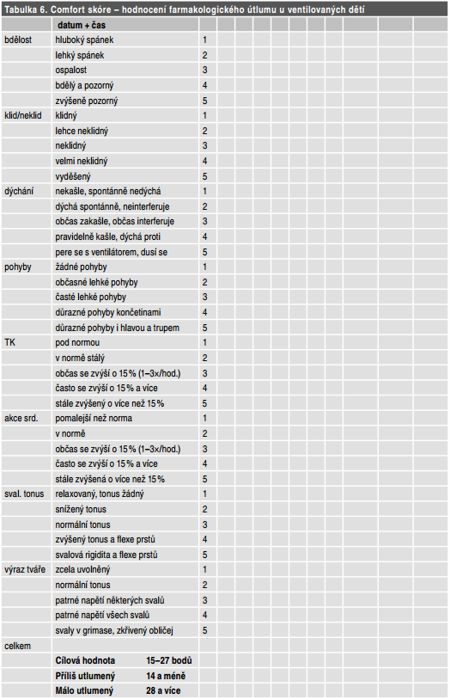
COMFORT
Míra farmakologicky navozeného útlumu ventilovaných dětí
Optimální rozmezí
  15-27 bodů
Příliš utlumený
  14 a méně
Málo utlumený
  28 a více

Slide 26
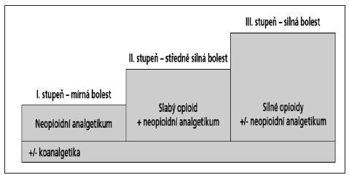
Principy léčby bolesti
Step down
Step up
Výtah (elevator)

Slide 27
Zásady účelné terapie bolesti
pravidelná nebo kontinuální aplikace
podávání léku dříve než bolest začne
přednostně perorální (rektální) aplikace
výběr analgetik od slabších k silnějším
kombinace a adjuvantními léky, multidisciplinární přístup
individuální stanovení dávky podle stupně a lokalizace bolesti
pravidelná kontrola účinnosti léčby

Slide 28
Mýty a překážky v léčbě bolesti
nemocní nechtějí o bolesti mluvit - je to známka zhoršení stavu onemocnění
utrpení a bolest je pozitivní zážitek, není vhodné jej potlačovat
obava z návyku (lékař i nemocný) - ve skutečnosti návyk vzniká jen u 1% onkologicky nemocných léčených opioidy
„morfin se podává jen umírajícím“

Slide 29
Spotřeba opioidů (na mil.obyv.)
1. Irsko
2. Dánsko
4. Anglie
6. Kanada
7. USA
18. Slovensko
22. Bulharsko
44. Česko
65% praktických lékařů v ČR nemá opiátové recepty !!!

Slide 30
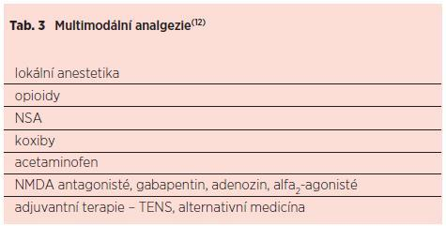
Principy léčby bolesti - akutní
Step down (multimodální)
  U pooperační bolesti princip předpokládané intenzity pooperační bolesti a Acute Pain Service
  CAVE: chronicita
Step up
Výtah (elevator)

Slide 31
Pozadí, populace
Ročně v ČR 800 tis. výkonů v anestézii (ÚZIS)
Incidence střední a silné bolesti po operaci: ve světě 30-80% pacientů, v ČR nejsou větší soubory dat (Nemocnice Na Homolce, FN USA, FN Brno)
Krátkodobé důsledky: delší hospitalizace, častější readmise (v r. 2000 USA nejčastější důvod), časné komplikace (infekce rány, plicní infekce, myokardiální ischémie, trombofilie)
Dlouhodobé důsledky: chronická pooperační bolest (po různých výkonech 0-40% pacientů)
Testy znalostí personálu ohledně léčby akutní (pooperační) bolesti – úspěšnost cca 50%

Slide 32
Historie
Historie vzniku „Acute Pain Service“ (organizovaná léčba pooperační bolesti, APS) se datuje od konce 80. let v USA a Kanadě.
Od 90. let dochází postupně k rozvoji APS i na evropském kontinentu. Jednou z prvních zemí je Velká Británie, dále následují skandinávské krajiny (Rawal) a Německo.

Slide 33
Úhelné kameny
Acute Pain Service
Bolest je 5. životní funkce, monitoruje se a její abnormální hodnoty se léčí
Tým pro léčbu akutní bolesti (APS)
Rámcová nemocniční pravidla pro dg. a léčbu bolesti a s ní spojených komplikací
Vzdělávání personálu
Poučení pacientů
Principy zlepšování kvality péče – sběr dat, indikátory, cíle, audity, úprava postupů dle výsledků

Slide 34

Priority APS
Další prioritou APS je zviditelnit pooperační bolest
  „make pain visible“
Definovat ji jako nežádoucí, nepříjemný a pro pacienta potenciálně rizikový problém v pooperačním období.
Neméně důležitým úkolem APS je zajistit bezpečnou, účinnou a kvalitní analgetickou pooperační péči.

Slide 35
Acute Pain Service
Step-down princip
Předpokládaná hladina pooperační bolesti dle typu operačního výkonu
  Velká – C
  Střední – B
  Malá - A
Volba postupu
  Monoterapie neopioidní – multimodální přístup

Slide 36
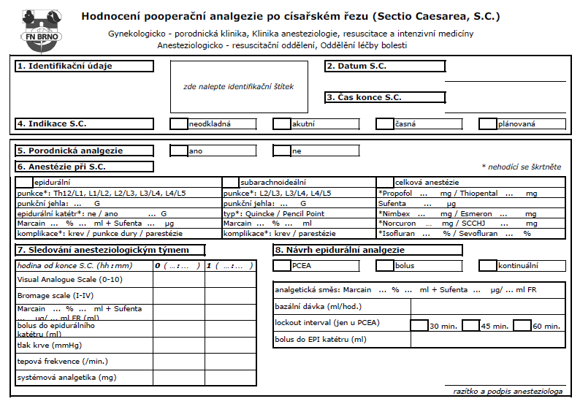

Slide 37
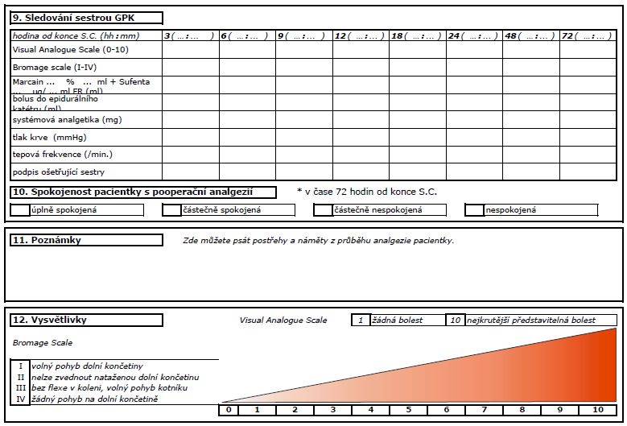

Slide 38
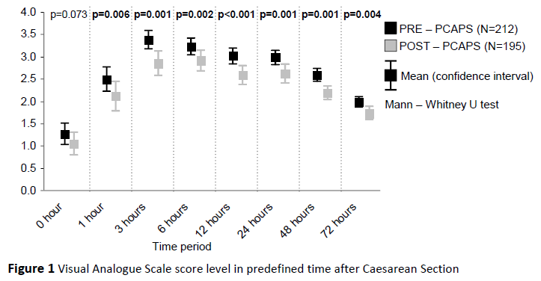
Výsledky – PCAPS FN Brno
Štourač P, Kuchařová E, Křikava I, et al. Establishment and evaluation of a post caesarean acute pain service in a perinatological center:retrospective observational study. Ceska Gynekol. 2014 Fall;79(5):363-370.

Slide 39
Acute Pain Service
Malé výkony (typ A) (artroskopie, urologické endoskopické operace, operace na úrovni kůže a podkoží).
Léčba bolesti plně pod kontrolou ošetřujícího lékaře a sestry.
  Paracetamol (tbl., inf. – Perfalgan, supp – Ben u Ron) 1000 mg až 4 x denně a/nebo
  Nesteroidní antiflogistika, s výhodou koxiby – inf. paracoxib (Dynastat) 40 mg 2 x denně, tbl. celecoxib (Celebrex) 200 mg 2 x denně, etoricoxib (Arcoxia) 120 mg 1 x denně.
  Možno i preferenční NSA – nimesulid (susp. Nimesil, susp, tbl Aulin)100 mg 2 x denně, meloxicam (Recoxa, Movalis) 15 mg 1 x denně.
  Nepreferenční NSA: diclofenak max. 50 mg 3x denně, ibuprofen max 3 x 800 mg.
  Cave!! Riziko zvýšené krvácivosti, zvýšené riziko vzniku vředu GIT, poškození ledvin a/nebo
  Metamizol (Novalgin) 1-2,5 g. i.v. a/nebo
  Tramadol 1-2 cps až 4 x denně nebo 20-40 kapek až 4 x denně nebo inj s.c. nebo pomalá inf. 100 mg max. 4 x denně

Slide 40
Acute Pain Service
Středně velké výkony(typ B) (LapCHE, VATS, strumektonie, operace tříselné kýly, operace zad pro he.disci..)
Léčba bolesti plně pod kontrolou ošetřujícího lékaře a sestry. Konzultace s lékařem APS při selhání
  Terapie bolesti jako při malých výkonech, při nedostatečném efektu místo tramadolu silný opioid.
  Silná opioidní medikace: morfin 10-20- s.c. až 6 x denně, piritramid (Dipidolor) 15 mg s.c. až 4 x denně.
  Jakmile je to možné, přecházíme na neinvazivní aplikační formy, silné opioidy nahrazujeme slabými (tramadol, kodein) opioidy a neopioidními analgetiky.

Slide 41
Acute Pain Service
Velké výkony (Typ C)
Terapie bolesti stejně jako při středně velkých výkonech
PCA pumpa, kontinuální podávání sufentanilu (5mcg/ml, rychlost 2ml/hod.) nebo piritramidu ( 1 mg/ml, rychlost 3ml/hod.), spolupráce s APS.
PCEA pumpa 0,125% bupivacain v kombinaci s 0,5 mcg/ml sufentanilu, bazál 6-14 ml/hod., lock-out 45 min., bolus 4 ml

Slide 42
Principy léčby bolesti - chronická
Step down
Step up
  U křehkých pacientů – Start low, go slow
Výtah (elevator)

Slide 43
Strategie léčby bolesti
první cíl: upravit spánek, který je silnou bolestí opakovaně nebo trvale narušován, tzn. analgetika, která potlačí bolest a nemocný může spát, nikoliv jen hypnotika
druhý cíl: zbavit nemocného bolesti, kdy odpočívá na lůžku, křesle
nejzazší cíl: zbavit nemocného bolesti při pohybu a práci

Slide 44
Farmakoterapie bolesti
- I. stupeň
Pacient přichází s dosud neléčenou bolestí
Th: neopioidní analgetika + adjuvantní léky (psychofarmaka, myorelaxancia, antikonvulziva, kortikoidy, antiemetika)
Odp.: - bolest vymizela pokračovat v th
- bolest přetrvává 2. stupeň th

Slide 45
Analgetika léčby bolesti
I. stupně
nesteroidní analgetika/antiflogistika (NSA)
paracetamol
tramadol
Nežád. účinky neopioidních analgetik:
A (augmentace): předvidatelné (GIT, hepato-, nefrotoxicita, bronchospasmus, ...)
B (bizarní): nelze je předvídat (kožní změny, anafylaxe, asept. meningitida, Reyův sy,..)

Slide 46
Nesteroidní analgetika/antiflogistika (NSA)
Účinná u mírné bolesti - často monoterapie
účinek závislý na dávce, ale dávku zvyšovat jen do určité míry - stropový efekt
např. u silnějších bolestí, zejména kostí, mohou NSA zvětšit úlehu navozenou podávaním opioidu
nežádoucí účinky: GIT, ledviny

Slide 47
Farmakoterapie bolesti
- II. stupeň
Bolest po předchozí léčbě přetrvává nebo se stupňuje
Th: slabé opioidy + neopioidní analgetika a adjuvantní léky
Odp.: - bolest vymizela pokračovat v th
  - bolest přetrvává 3. stupeň th

Slide 48
Slabé opioidy
kodein - 12x slabší než morfin, není definována horní hranice analget. dávky, vhodná kombinace s paracetamolem
dávka 30 až 120 mg á 4-6 hod.
vedl. efekty: antitusické a obstipační
Stropový efekt

Slide 49
Farmakoterapie bolesti
- III. stupeň
Bolest po předchozí léčbě přetrvává nebo se stupňuje
Th: silné opioidy + adjuvantní léky
Odp.: - bolest vymizela pokračovat v th
- bolest přetrvává zvýšení dávky,
a to bez ohledu na případný vznik závislosti

Slide 50
Opioidy
hlavní opora léčby střední a silné nádorové bolesti
volba se opírá o stanovení intenzity bolesti a možných cest aplikace
přednost p.o. aplikace - MSIR (immediate-release morphine sulphate)
optimální analgetický účinek = stálá hladina opioidu v plazmě

Slide 51
Opioidy
dávkování „podle potřeby“ - nevyhovující
neexistuje standardní dávka, přístup je naprosto individuální
dávka je upravována podle úlevy bolesti udávané pacientem
obecně zahájit 30 mg morfinu á 4 hod. s přídavnou dávkou 15 mg á 1 hod. je-li nutné

Slide 52
Opioidy
jakmile se bolest zmírní, je možné podávat opioid s prodlouženým podáváním 2 - 3/den
jestliže se objeví „průlomová bolest“ podat MSID á 1-2 hod. (obecně dávka MSID 20% celkové denní dávky opioidu)

Slide 53
Nežádoucí účinky opioidů
pocení, celkový útlum, nauzea, zácpa, útlum dýchání
projevy a intenzita projevů je individuální
nutná aplikace adjuvantních léků

Slide 54
Indikace adjuvantních analgetik
Neuropatická bolest
Kostní bolest
Střevní obstrukce
Kortikosteroidy
antidepresiva, antikonvulsiva,neuroleptika
bifosfonáty, kalcitonin. radiofarmaka (samarium - 153, stroncium -89)
Scopolamin, glykopyrolát

Slide 55
Perorální opioidy s řízeným uvolňováním (morfin, oxycodon)
délka účinku 12, příp. 8 hod.
MST Continus (Vendal, Oramorf, Doltard) - tablety 10,30,60,100 i 200 mg)
na průlomovou bolest Sevredol - vhodný i při léčbě transdermálním fentanylem
MST Uno (30,60,120 a 200 mg) s 24 hod. účinkem
MST Continus granulát pro suspenzi - účinek 12 hod.)
Oxycontin 10-80mg, kombinovaný preparát s naloxone (Targin)

Slide 56
Transdermální fentanyl/buprenorphine
Durogesic fy Janssen-Cilag - náplastě uvolňující 25, 50, 75 nebo 100 ug fentanylu/hod.
  Byl první, ale dnes dostupných mnoho preparátů s přibližně stejnými vlastnostmi
Transtec
  Byl první, ale dnes dostupných mnoho preparátů s přibližně stejnými vlastnostmi
účinek nastupuje velmi pomalu, zpravidla za 12-18 hod., trvá 72 hod.

Slide 57
Morphin pro epidurální anestézii
MSI Mundipharma - 10, 20, 100 a 200 mg pro i.v., s.c., i.m., epidurální a intratekální aplikaci
epidurální nebo subarachnoidální aplikace může být prováděna pouze kvalifikovaným anesteziologem

Slide 58
Indikace invazivních technik
lokalizovaná bolest
méně intenzivní terapie je s nedostatečným efektem
pacient netoleruje jiným způsobem podávanou analgezii

Slide 59
Typy invazivních technik
periferní:
blokády kořenové C/TH/L páteře
blokády interkostální
plexus blokády pro HK a DK
bloky jednotlivých nervů
centrální:
subarachnoidální
epidurální
nitrokomorové

Slide 60
Principy léčby bolesti - nádorová
Step down
Step up
Výtah (elevator)

Slide 61
Prevalence nádorové bolesti
Bolest postihuje celou 1/3 nemocných se zhoubným nádorem a 60% až 90% pacientů s pokročilým zhoubným nádorem
ECOG (Eastern Cooperative Oncology Group) study z r. 1999:
Ze 1308 pacientů mělo bolesti (+/-analgetika 871 pac. (67%), 475 (36%) silná bolest znemožňující normální život, 250 pc. (42%) - analgetická léčba neúčinná

Slide 62
Léčba nádorové bolesti
Bolest představuje jeden z nejčastějších problémů onkologicky nemocných a jejímu zvládnutí často brání překážky vytvářené pacientem i lékařem
Žádný onkologicky nemocný nemusí žít a umírat bez úlevy od bolesti

Slide 63
Průlomová bolest - definice
Průlomová (epizodická) bolest (PB) je definována jako přechodné vzplanutí bolesti silné intenzity při dobře kontrolované základní bolesti analgetickou léčbou
Je většinou krutá, s náhlým začátkem a délkou trvání do 30 minut.
Vyvolává u nemocných stavy úzkosti a deprese, nespokojenosti s léčbou a zvyšuje počet návštěv u lékaře.
To se odráží i v oblasti ekonomiky zdravotnictví.

Slide 64
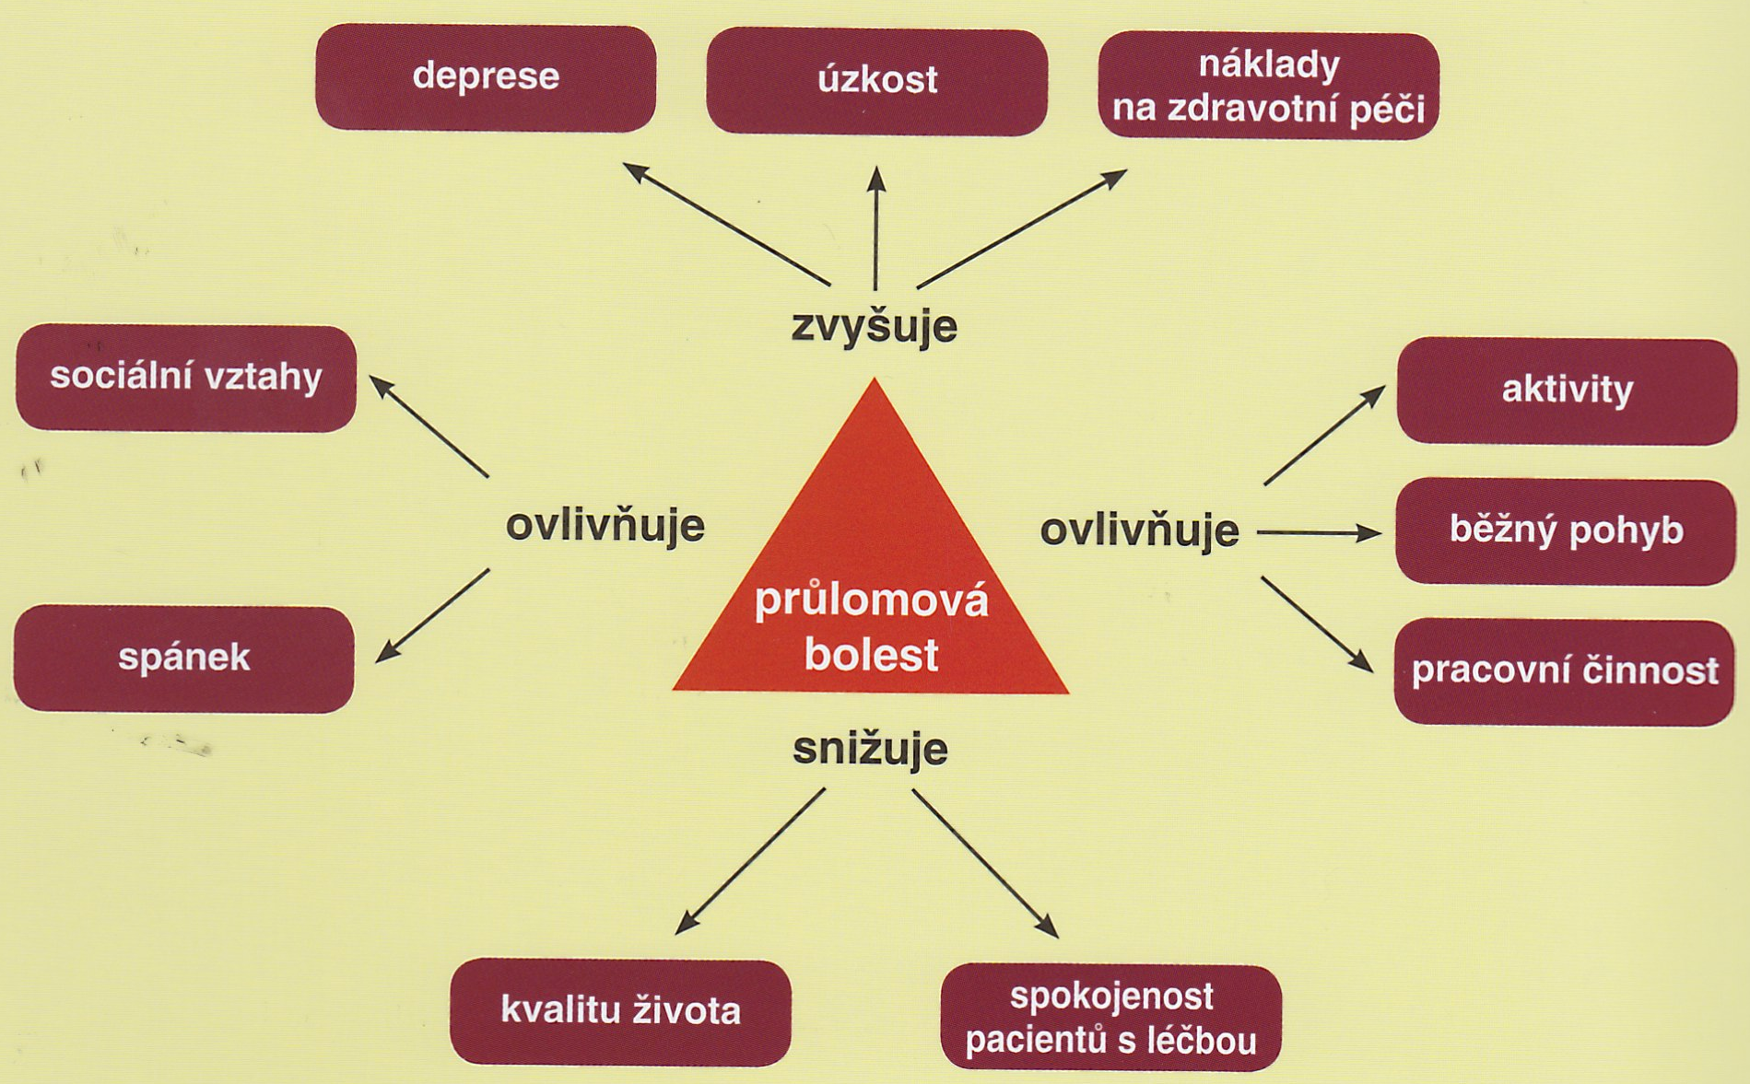

Slide 65
Průlomová bolest – incidence, epidemiologie
Setkáváme se s ní u bolesti nádorové i nenádorové etiologie.
V oblasti onkologie jí trpí až 65 % pacientů
V názvosloví PB stále nejsou daná jasná pravidla, i v zahraniční literatuře se informace různí
  Spontánní
  Incidentální
  Bolest na konci dávky
Davies A. Introduction. In Davies A. editor. Cancer-related Breakthrough Pain. Oxford Pain management library: Oxford University Press; 2007: 7.
Caraceni A, et al. Portenoy RK, and a Working Group of an IASP Task Force on Cancer Pain. Breakthrough pain characteristics and syndromes in patients with cancer pain. An international survey. Palliative Medicine 2004; 18: 177–183.

Slide 66
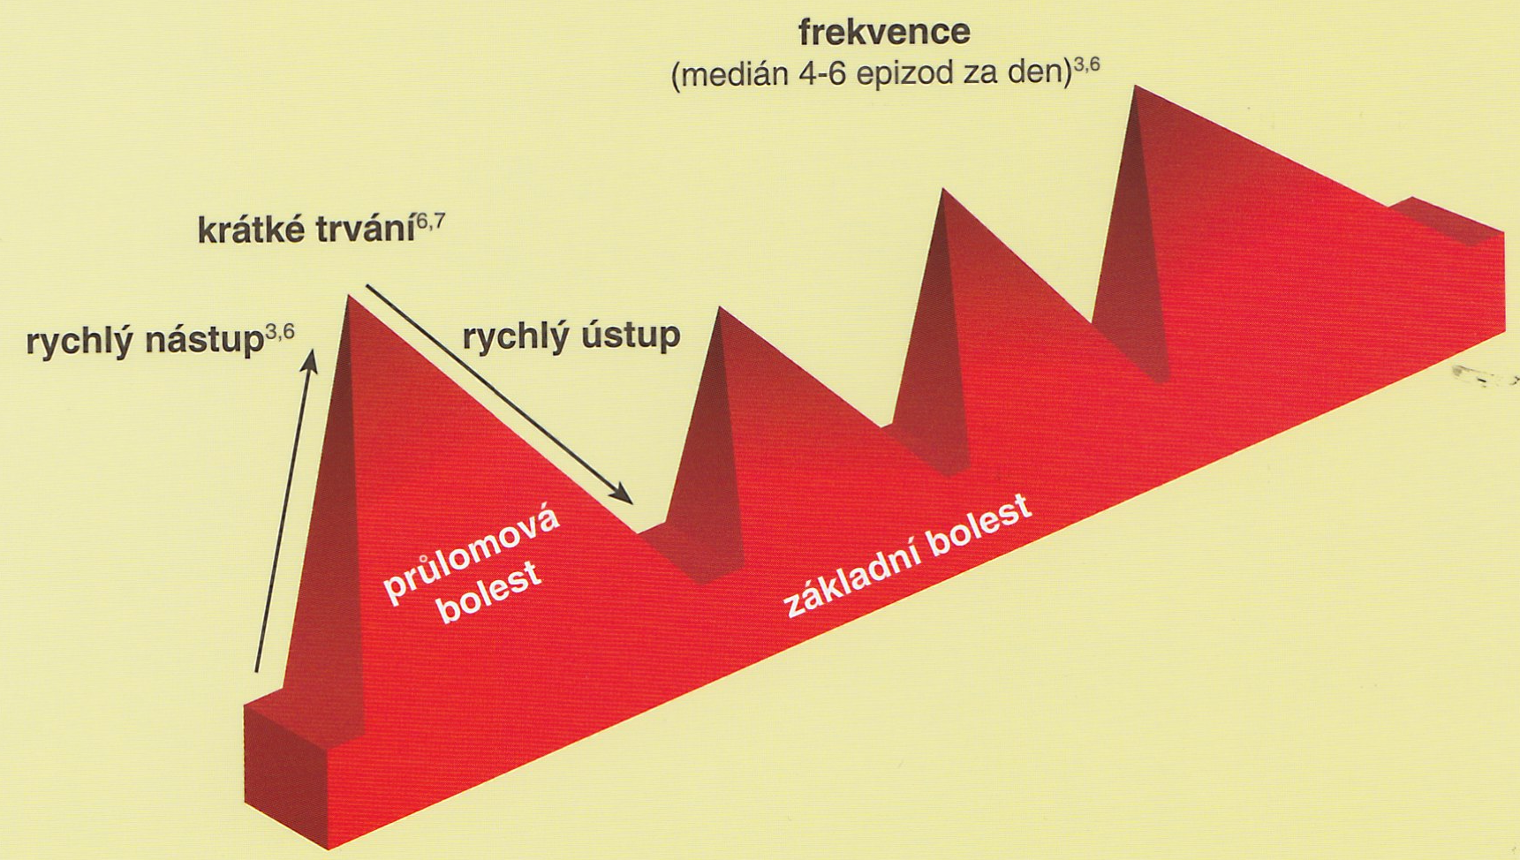

Slide 67
Průlomová bolest - názvosloví
Spontánní
  vznikající náhle bez zjevné příčiny
Incidentální
  předvídatelná (pohyb, defekace, příjem potravy, polykání)
  nepředvídatelná (kýchnutí, peristaltika)
  procedurální (rehabilitace, převaz rány, radiologické vyšetření)
Na konci dávky
  Dána nesprávným managementem léčby bolesti (zkrácení dávkovacího intervalu, navýšení dávky základního opioidu)

Slide 68
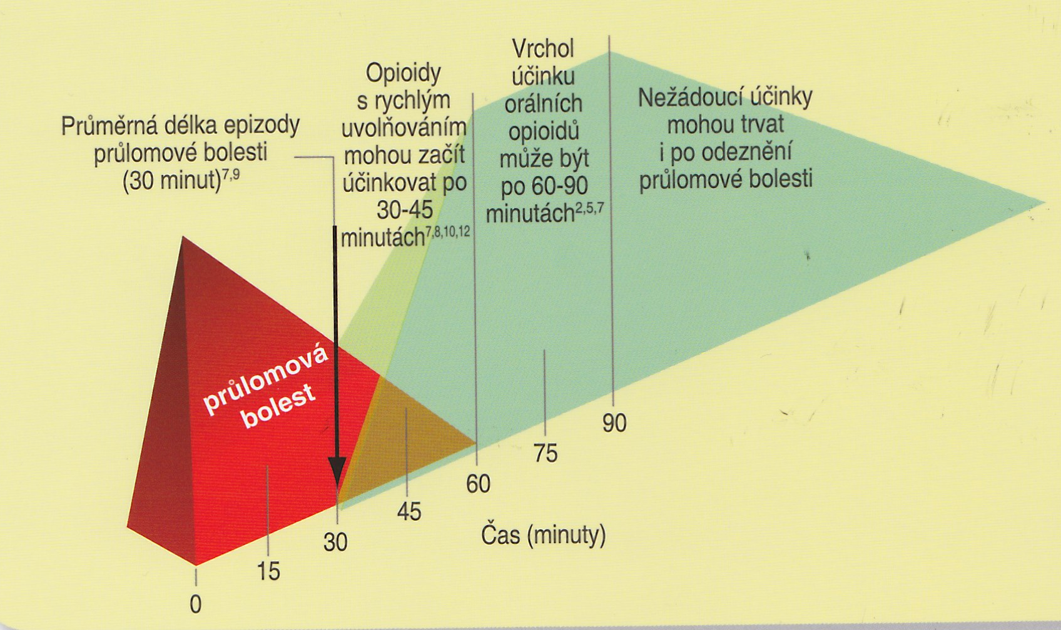

Slide 69
Farmakoterapie – obecné schéma
Dotaz na PB nutné zařadit do každé kontroly pacienta.
K objektivizaci a hodnocení PB se využívá VAS (vizuální analogová škála) a záznamů v deníku bolesti.
Pacient zapisuje také situace a objektivní příčiny vedoucí k PB.
Nutné pacienta vybavit analgetikem s rychlým nástupem účinku k řešení PB, tzv. záchrannou (rescue) medikací.
V případech předvídatelného výskytu PB se farmaka aplikují asi 30 minut před vyvolávající událostí.
Častý výskyt PB by měl vést ke zhodnocení efektivnosti bazální dávky

Slide 70
Opioidní analgetika – silné opioidy
Zlatý standard v tlumení silné bolesti morphine
Tabletová forma – Sevredol tbl. – 10 a 20mg
Sirup - IVLP
  Morphini hydrochlorici 1.0 (gramma unum)
  Spiriti vini
  Sirupi auranti
  Aquae destilatae aa ad 100,0
  M. D. S. při bolesti 20 kapek = 10 mg morfinu

Slide 71
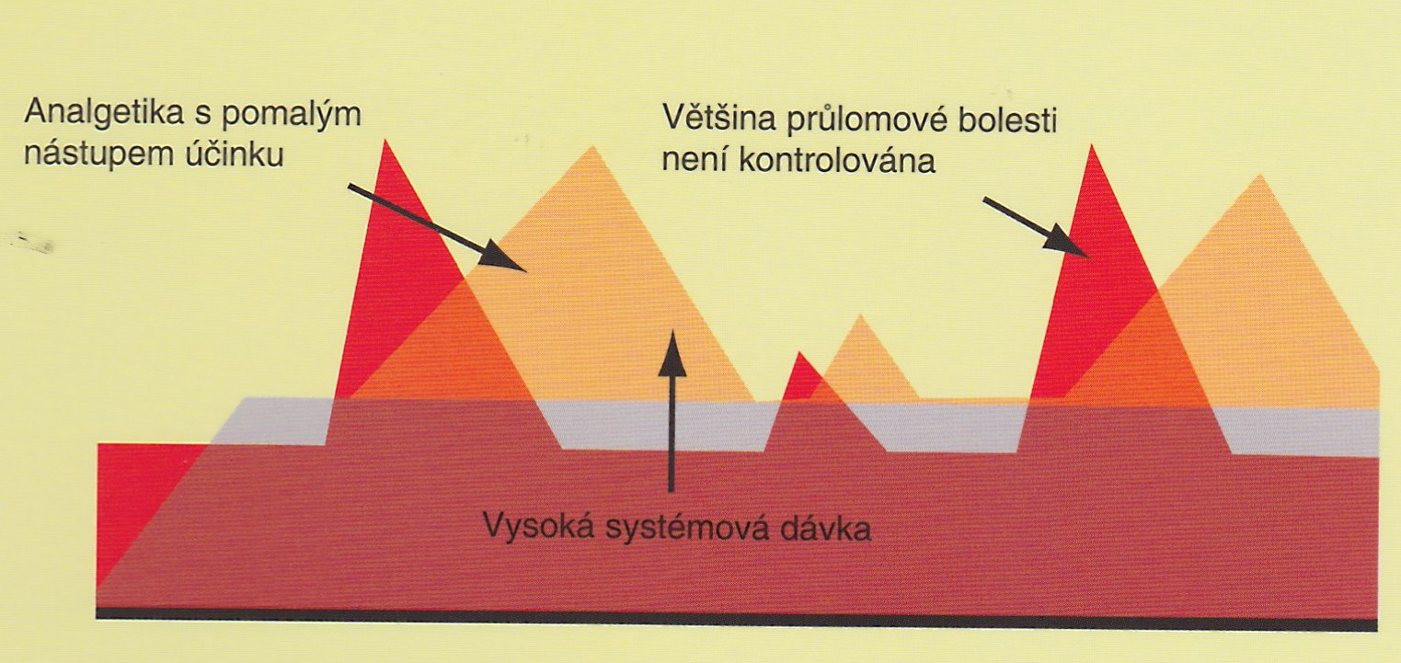

Slide 72
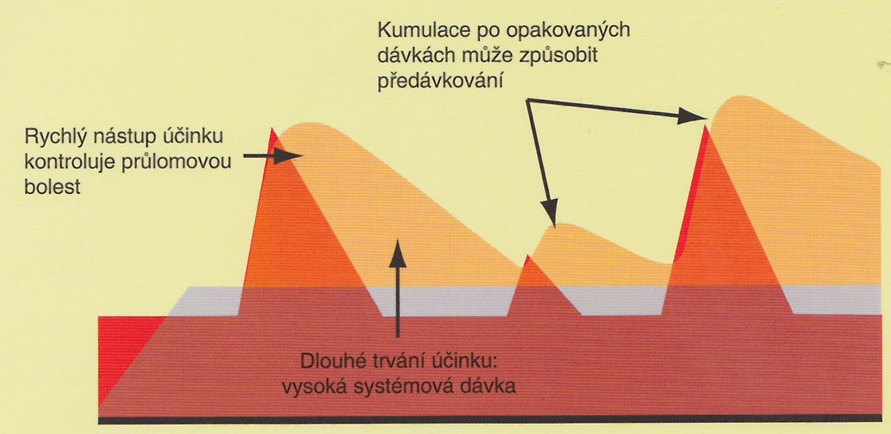

Slide 73
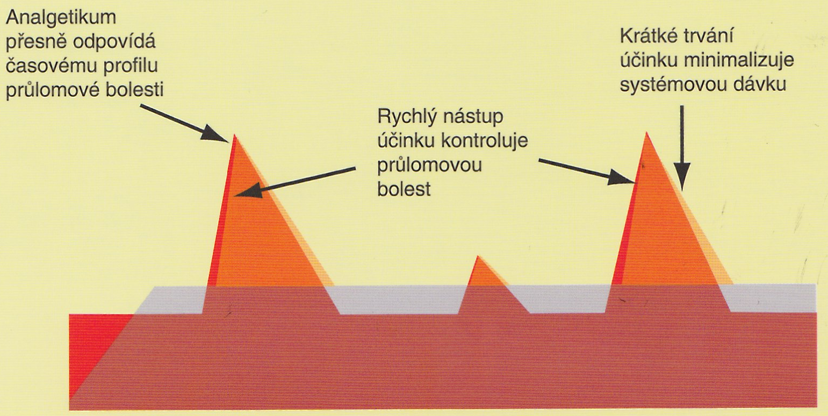

Slide 74
Opioidní analgetika - fentanyl
Transdermální formy – nevhodné pro léčbu PB
Intranazální forma - Instanyl
Sublinguální forma – Lunaldin
Bukální forma - Effentora
Nevýhody nových forem – nutnost titrace
Část pacientů dává přednost tradičním formám

Slide 75
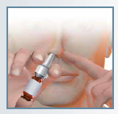
Intranazální fentanyl (INFS)
Výhody
  rychlá systémová dostupnost léčiva
  snadné podání
  dobrá tolerance u pacientů se sníženou salivací.
  minimálně irituje nosní sliznici.
U všech dostupných dávek léčiva (50 -200μg) bylo dosaženo špičkové plazmatické koncentrace do 15 min.
Po proběhlé titrační fázi bylo užití INFS ve všech dávkách spojeno s efektem do 10 min.

Slide 76
Sublinguální fentanyl (SLF)
Výhody
  Vysoká vaskularizace
  Dobrá propustnost
  Rychlá absorbce
  Dobrá tolerance pacientem
Nové rychle účinné sublinguální formy fentanylu (100, 200 a 400 μg) poskytují plazmatické koncentrace lineárně se zvyšující se podanou dávkou.
Výrazná úleva od bolesti do 15 min., nástup účinku do 10 min., efekt patrný do 60 min.
Výskyt a závažnost nežádoucích účinků nebyla se zvyšující se dávkou pozorována.

Slide 77
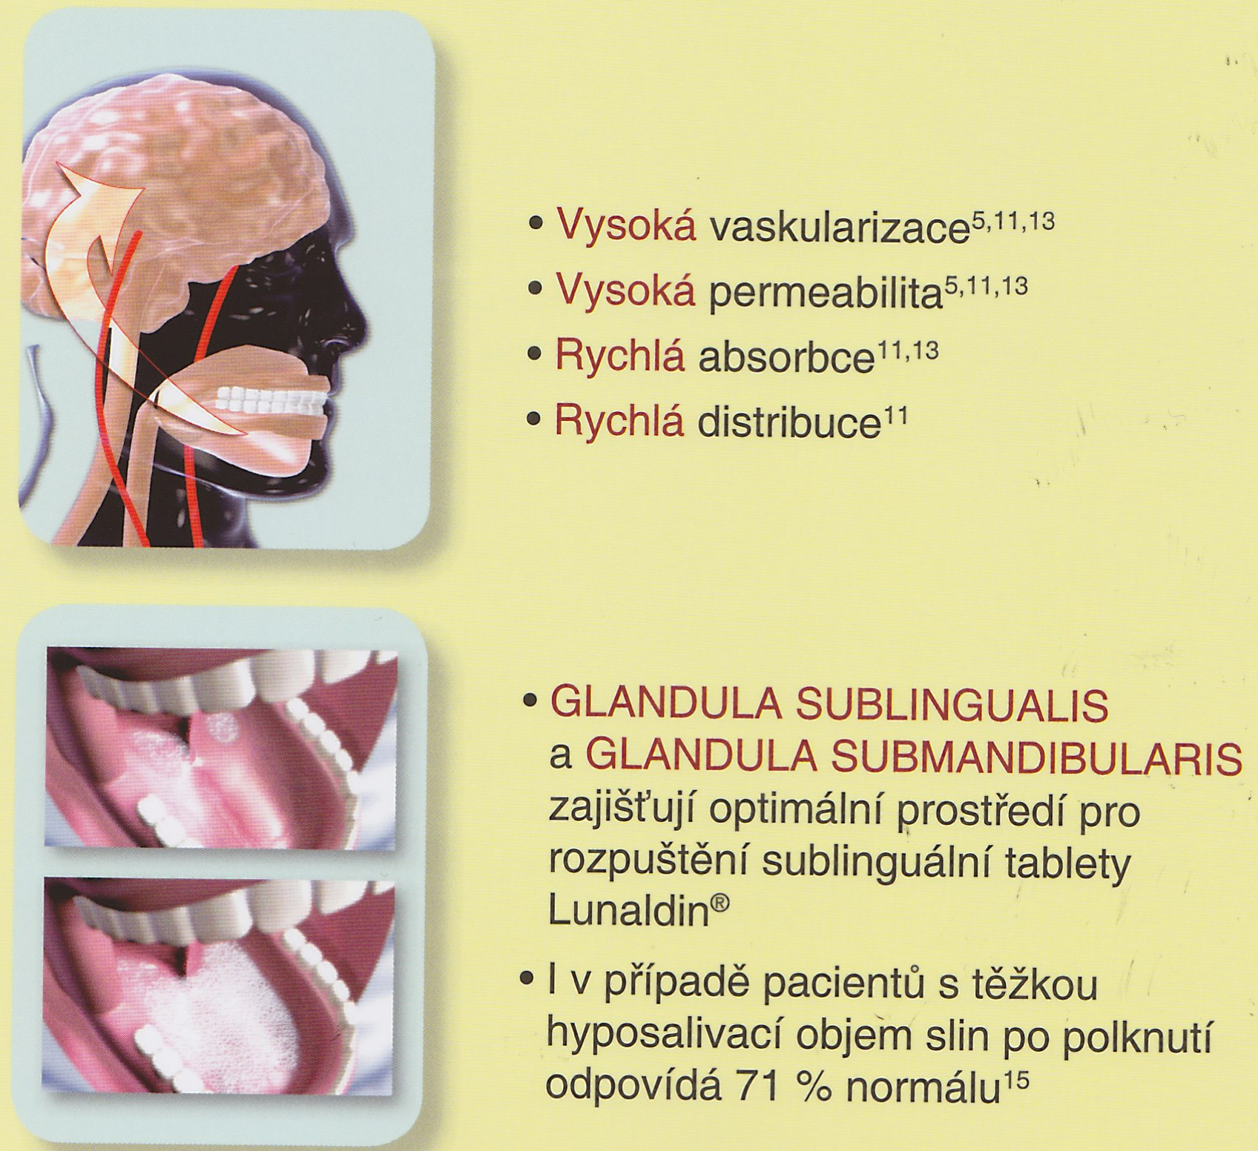

Slide 78
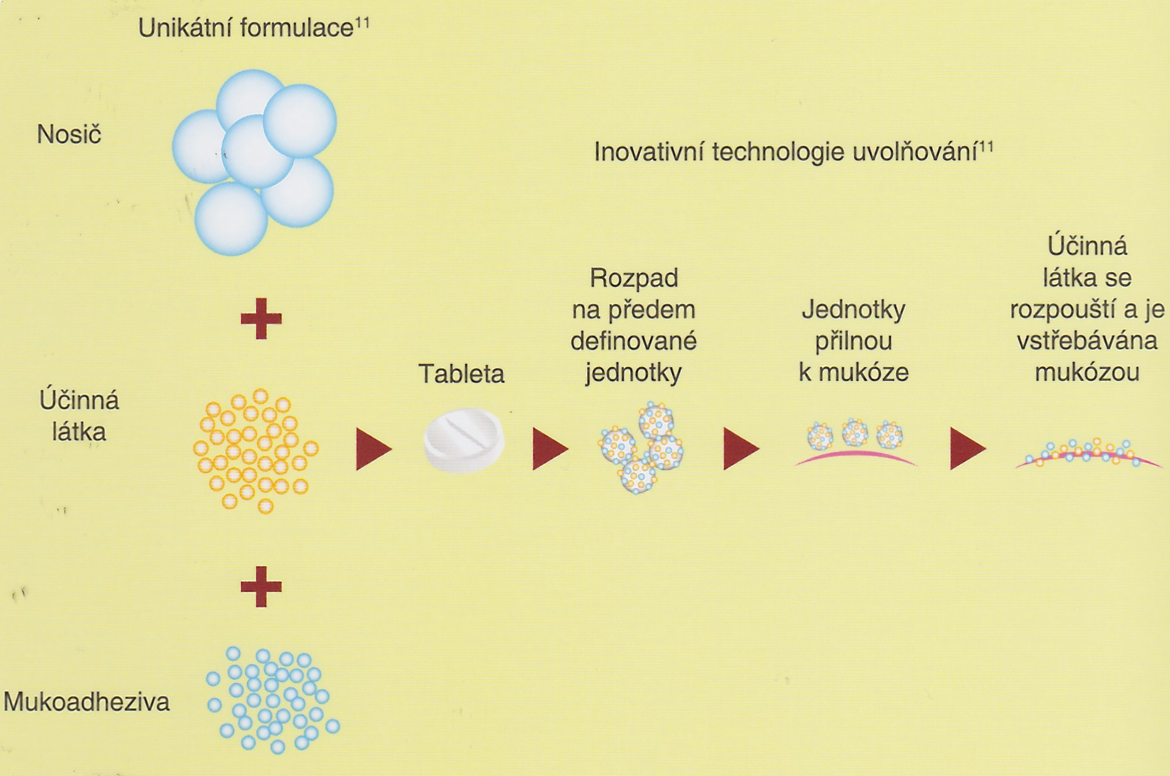
Lunaldin

Slide 79
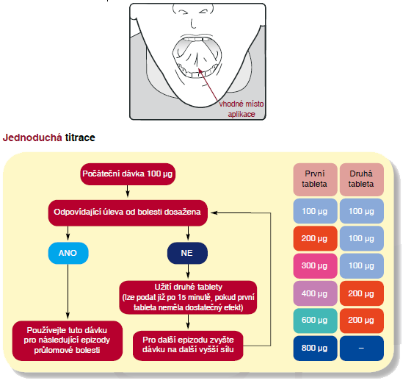
Opioidní analgetika – fentanyl - titrace

Slide 80
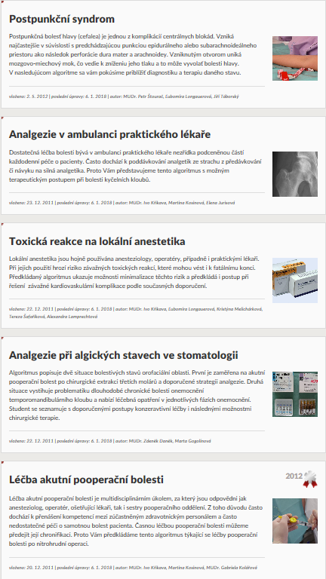
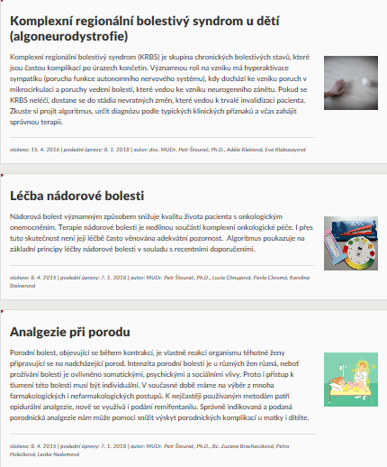
Algoritmy AKUTNĚ.CZ http://www.akutne.cz/index.php?pg=vyukove-materialy--rozhodovaci-algoritmy

Slide 81
Závěr
Každý člověk ve 21. století, který trpí bolestí, musí mít bolest tlumenu… ne nutně však farmakologicky…

Slide 82
XII. konference AKUTNĚ.CZ
21. listopadu 2020
Univerzitní Kampus Bohunice, Brno

